Slide 1
IES Alándalus
Almuñécar (Granada)
Ciclo Formativo de Grado Medio
Técnico en Sistemas
Microinformáticos y Redes
FAMILIA
INFORMÁTICA Y COMUNICACIONES

Slide 2
Sistemas Microinformáticos y Redes
¿CÓMO ACCEDER?

Slide 3
Sistemas Microinformáticos y Redes
HAY 3 VÍAS
CON EL TÍTULO DE LA ESO.
Con al menos 17 años, superando la PRUEBA De ACCESO
FPB Informática

Slide 4
Sistemas Microinformáticos y Redes
¿EN QUÉ CONSISTE?

Slide 5
Sistemas Microinformáticos y Redes
Módulos de PRIMERO
Montaje y mantenimiento de equipos.
Módulos de SEGUNDO
Sistemas Operativos Monopuesto.
Redes Locales.
Formación y Orientación Laboral.
Sistemas Operativos en Red.
Seguridad Informática.
Servicios en Red.
Empresa e iniciativa emprendedora.
Formación en Centro de Trabajo (FCT)
Aplicaciones Ofimáticas.
Aplicaciones Web.

Slide 6
Sistemas Microinformáticos y Redes
¿Qué aprendes
en cada Módulo?

Slide 7
Sistemas Microinformáticos y Redes
PRIMER CURSO

Slide 8
Sistemas Microinformáticos y Redes
Montaje y Mantenimiento de equipos.
Encontrar averías y reparar equipos informáticos.
Ensamblar equipos informáticos.
Ampliar y mejorar la velocidad de un ordenador.
Hacer copias de seguridad de los datos.
Preparar un equipo informático para la instalación de Windows o ubuntu.
Elaborar presupuestos de la reparación de equipos informáticos.
Sistemas Operativos Monopuesto.
Instalar sistemas operativos monopuesto Windows o Linux.
Administrar sistemas operativos.
Instalar y administrar máquinas virtuales.
Clonar de equipos.
Comprimir y descomprimir archivos.
Particionar discos duros
Compartir archivos e impresoras.
Instalar y configurar los programas necesarias para cualquier empresa..

Slide 9
Sistemas Microinformáticos y Redes
Redes Locales.
Diseñar el mapa físico de una red.
Conocer y utilizar los elementos necesarios para construir una red local.
Construir cableado de red.
Encontrar y resolver los problemas de comunicación en una red.
Montar una red local cableada o wifi.
Elaborar la documentación relativa a la red de la empresa.
Conocer los dispositivos inalámbricos.
Aplicaciones Ofimáticas.
Instalar y actualizar aplicaciones ofimáticas.
Elaborar documentos y plantillas necesarias para la empresa.
Elaborar hojas de cálculo para la contabilidad y funcionamiento de una empresa.
Diseñar Bases de datos.
Elaborar y desarrollar proyectos y presentaciones multimedia.
Elaborar proyectos con video digital.

Slide 10
Sistemas Microinformáticos y Redes
Formación y orientación laboral
Desarrollar técnicas de búsqueda activa de empleo.
Entender los contratos de trabajo.
Entender todo lo relacionado con la seguridad social, empleo y desempleo
Conocer los riesgos profesionales y prevenirlos.
Trabajar en grupo.
Conocer la legislación vigente relacionada con el mundo laboral y su relación con la empresa.

Slide 11
Sistemas Microinformáticos y Redes
SEGUNDO CURSO

Slide 12
Sistemas Microinformáticos y Redes
Sistemas Operativos en Red.
Instalar y administrar servidores con Windows Server o ubuntu Server.
Gestionar los usuarios y grupos. ¿Quién puede acceder a la red y quién no?.
Instalación de los equipos clientes.
Gestionar los recursos compartidos.
Hacer copias se seguridad de los servidores.
Controlar y monitorizar el uso de los servidores.
Aplicaciones Web
Diseñar páginas Web utilizando HTML y Hojas de Estilo.
Administrar y diseñar el sitio web utilizando gestores de contenidos para la empresa.
Diseñar y crear una Tienda online.
Diseñar cursos online para las empresas.
Utilizar la ofimática en la Web.
Instalar, configurar y desarrollar aplicaciones web para la empresa.

Slide 13
Sistemas Microinformáticos y Redes
Seguridad Informática.
Servicios de Red.
Instalar, configurar y actualizar aplicaciones para la detección y de software malicioso.
Instalación y configuración de servidores DNS.
Instalar y configurar aplicaciones para la navegación y comprar segura en la web.
Configuración adecuada de los cortafuegos personales y de empresa.
Gestionar dispositivos de copia de seguridad.
Instalación y configuración de servidores DHCP.
Instalación y configuración de Servidores WEB.
Instalación y configuración de Servidores FTP.
Instalación y configuración de Servidores PROXY y de correo.
Instalación de servidores de Vídeo

Slide 14
Sistemas Microinformáticos y Redes
Empresa e iniciativa emprendedora
FCT (Formación en centro de Trabajo)
Adquirir iniciativa emprendedora.
Son prácticas que se realizan en la empresa donde desarrollarás lo aprendido en los demás módulos.
Realizar actividades para la puesta en marcha de una empresa. (Normativas legales).
Realizar actividades para la gestión económica y financiera de una empresa. (Normativa fiscal y contable).
Realizar actividades preparatorias para la inserción laboral como trabajador autónomo.
¿Cuándo empieza? En el tercer trimestre del 2º curso.
¿Dónde? En cualquier empresa del sector de la informática.
¿Cuándo acaba? Al finalizar el curso escolar. (Aprox. 400 horas)
¿Qué horario de trabajo tendré? El mismo que el horario escolar.

Slide 15
Sistemas Microinformáticos y Redes
¿Por qué estudiar este ciclo?
Es un ciclo de carácter práctico, muy interesante y con gran aplicación en el mundo laboral.
Permite la formación continúa y especializada

Slide 16
Sistemas Microinformáticos y Redes
¿Qué puedo estudiar después?
Mediante Prueba de acceso: Ciclos de grado superior.
Ingenierías. Sin PAU (Prueba de acceso a la Universidad)
Administración de sistemas informáticos en red.
Desarrollo de Aplicaciones multiplataforma.
Desarrollo de Aplicaciones Web.
Grado en Ingeniería informática.
Otras ingenierías afines con el ciclo de grado superior realizado.

Slide 17
Sistemas Microinformáticos y Redes
¿Dónde puedo estudiar este ciclo?
IES “Alándalus”
Calle Federico García Lorca Nº 3
Fechas importantes
Preinscripción en el ciclo:
Desde mediados de Junio.
Almuñécar.
(Granada)
Matrícula:
Primeros de Septiembre (Admitidos en Junio)
Finales de Septiembre (Admitidos en Septiembre)

Slide 18
Sistemas Microinformáticos y Redes
SALIDAS
PROFESIONALES

Slide 19
Sistemas Microinformáticos y Redes
¿Qué puestos de trabajo puedo desempeñar?
Técnico instalador-reparador de equipos informáticos.
Técnico de soporte informático.
Técnico de redes de datos.
Reparador de Periféricos de sistemas informáticos.
Comercial de informática.
Operador de tele-asistencia.
Operador de sistemas.

Slide 20
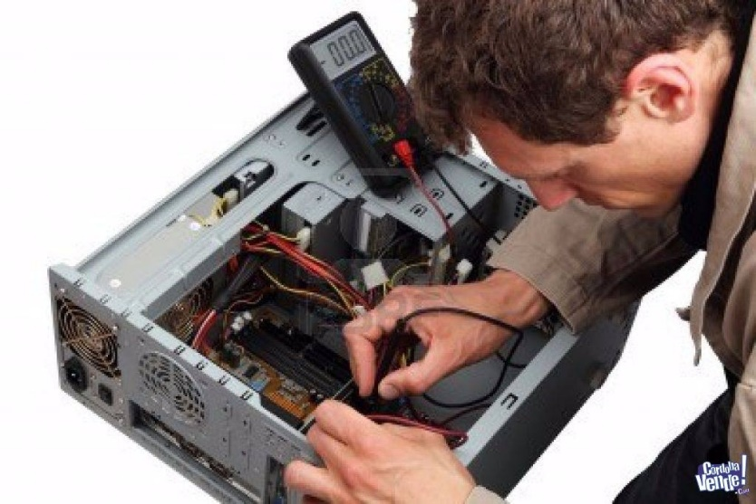
Sistemas Microinformáticos y Redes
Técnico instalador-reparador de equipos informáticos.
Diagnosticar averías
Realizar presupuesto de la reparación o instalación
Reparación o sustitución de componentes dañados
Mantenimiento de los Sistemas Informáticos

Slide 21
Sistemas Microinformáticos y Redes
Técnico de soporte informático.
Instalación y actualización de software y hardware
Mantenimiento de servidores y terminales informáticos
Mantenimiento de aplicaciones
Asesoramiento informático
Eliminación de Software malicioso

Slide 22
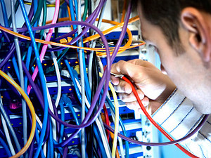
Sistemas Microinformáticos y Redes
Técnico de redes de datos.
Instalación de cableado y dispositivos de interconexión
de redes informáticas.
Diagnóstico y reparación de averías en redes de datos
Instalación y mantenimiento de software de red.
Monitorización y gestión de la seguridad de la red.

Slide 23
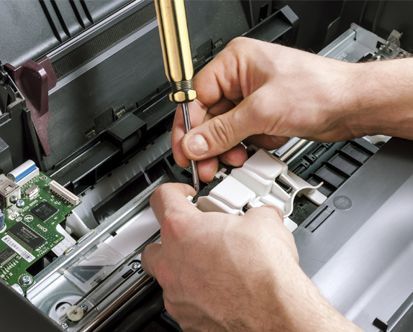
Sistemas Microinformáticos y Redes
Reparador de Periféricos de sistemas informáticos.
Diagnóstico y reparación de averías de periféricos
Instalación, actualización y mantenimiento del software controlador de dispositivos (drivers)
Sustitución componentes de desgaste o consumibles.

Slide 24
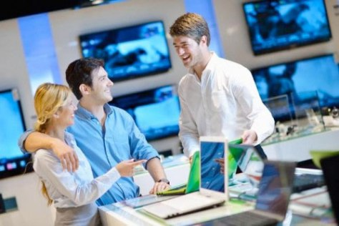
Sistemas Microinformáticos y Redes
Comercial de informática.
Atención y asesoramiento informático al cliente según sus necesidades reales.
Elaboración de presupuestos.
Resolución de consultas.
Gestión de devoluciones.

Slide 25
Sistemas Microinformáticos y Redes
Operador de tele-asistencia.
Atención informático vía telefónica u on-line
Asesoramiento remoto en instalación o actualización de software
Resolución de incidencias de forma remota

Slide 26
Sistemas Microinformáticos y Redes
Operador de sistemas.
Instalar y configurar Sistemas Informáticos
Introducción de datos.
Monitorización de los Sistemas Informáticos supervisando su correcto funcionamiento y reportando a los técnicos correspondientes las incidencias surgidas

Slide 27
Sistemas Microinformáticos y Redes
fin
Muchas Gracias
Por la Atención Prestada

